Slide 1



Bevraging BRK Sprint planning

Slide 2
Agenda
14.00 | Kennismaken & introductie
14.05 | Scrum/ Agile aanpak (Scrum Master (SM)
14.15 | Sprint Planning (wat door PO) Toelichting welke User Story’s (US’s) in deze sprint gerealiseerd worden door PO
15:00 | Sprint Planning (hoe door uitvoerdende team) Interactieve discussie hoe groot de US zijn Hoe de US’s uitgevoerd kunnen worden Welke door het team kunnen worden opgepakt (resource planning) Taken definieren en toewijzen op Scrumboard
15.45 | Sprint doel overeenkomen Commitment van uitvoerende team op Sprint doel Afspraken over gebruik van Conf Call, Slack, GitHub.
16.00

Slide 3
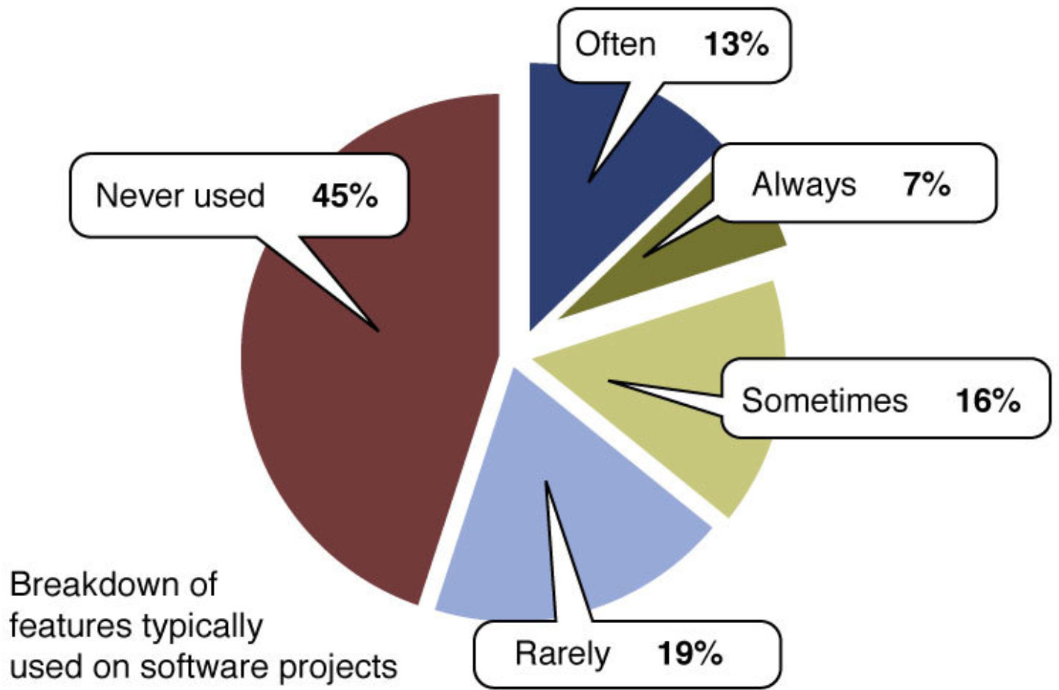
Waarom agile?
Notes:
Onderzoek Standish Group in 2011
De klant weet niet van te voren wat ze wil.
Met waterval wel van te voren zeggen wat er allemaal nodig is.
Door agile methode laat je sneller zien wat de klant krijgt.
Klant krijgt meer het stuur in handen. Ontwikkelaars krijgen sneller feedback
Software wordt vaak gemaakt op basis van de volgende uitgangspunten
Herbruikbaarheid van code
Universeel toepasbaar (niet alleen voor het probleem maar ook voor eventuele toekomstige problemen)
Als we toch bezig zijn, laten we dit dan ook meenemen
Gevolg: Langdurige ontwerpfase. Complexe software die in theorie voor van alles en nog wat gebruikt kan worden maar daardoor niet optimaal voor het oorspronkelijk doel
Hoe te voorkomen:
Vertikaal te slicen: Zo snel mogelijke iets opleveren

Slide 4
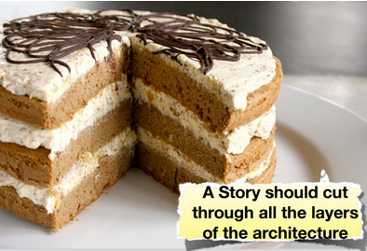
Verticaal slicen
Nadruk op iets opleveren wat waarde heeft
Nadruk op goede richting. Focus op huidige Spring. Fouten maken mag.
Kracht van Scrum komt met demo’s en interactie het best tot zijn recht.

Slide 5
Scrumaanpak
Product Owner: Product Backlog, prioriteiten
uitvoerende team: de realisatie van de Sprint
Scrum Master: Agile/ Scrum proces
Sprint 1 | Week 1 | Sprint Planning (Wat/ Hoe) | Scrum events
 | Week 2 | Weekly Scrum Call
 | Week 3 | Weekly Scrum Call
 | Week 4 | Weekly Scrum Call
 | Week 5 | Scrum Review (Demo) | Scrum
 |  | Retrospective | events
Sprint 2 | Week 5 | Sprint Planning (Wat/ Hoe) | bijeenkomst
 | Week 6 | Weekly Scrum Call
 | Week 7 | Weekly Scrum Call
 | Week 8 | Scrum Review (Demo)
 |  | Retrospective
 |  | etc. etc.
Notes:
Bespreken of dit wenselijk is. Alle Scrum events op 1 dag.
Afspreken hoe we demo’s gaan doen.

Slide 6
Sprintenplanning
Sprint 1 | 30-01-19 | Sprint planning
 | 06-02-19
 | 13-02-19
 | 20-02-19
Sprint 2 | 27-02-19 | Scrum Events
 | 06-03-19
 | 13-03-19
 | 20-03-19
Sprint 3 | 27-03-19 | Scrum Events
 | 03-04-19
 | 10-04-19
 | 17-04-19
Sprint 4 | 24-04-19 | Scrum Events
 | 01-05-19
 | 08-05-19
 | 15-05-19
Sprint 5 | 22-05-19 | Scrum Events
 | 29-05-19
 | 05-06-19
 | 12-06-19
Sprint 6 | 19-06-19 | Scrum Events
 | 26-06-19
 | 03-07-19
 | 10-07-19 | Eind Demo
Notes:
Reserveerde Scrum Events in je agenda

Slide 7
Scrumaanpak
Epic: Overkoepelende globale beschrijving. Kan over meerdere Sprints lopen.
User Story: Beschrijving van een functionaliteit. Moet klein genoeg zijn om binnen een sprint opgepakt te kunnen worden. Klaar als het voldoet aan de DoD.
Taak: Opdeling van een User Story. Kan toegewezen worden aan 1 persoon
Notes:
labels toevoegen aan issue’s op Github.
Afspreken welke worden gebruikt.
Afspreken hoe we een Taak aan de US koppelen.
Afspreken hoe we een US aan het Epic koppelen.

